Slide 1
Cromatografia
Il termine cromatografia indica un insieme di tecniche che hanno lo scopo di separare una miscela nei suoi componenti, per permetterne il riconoscimento qualitativo e quantitativo
Queste tecniche sono basate sulla distribuzione differenziale dei vari componenti fra due fasi, una chiamata fase fissa o fase stazionaria e l’altra chiamata fase mobile o eluente, che fluisce in continuo attraverso la fase fissa.
La separazione si basa sul ritardo selettivo dei componenti della miscela: si sfrutta la diversa velocità di migrazione dei componenti lungo f_{s}, quando si trovano in f_{m}.
➢Eluizione: passaggio continuo di f_{m} lungo f_{s} e conseguente spostamento lungo quest'ultima delle specie presenti in f_{m}

Slide 2

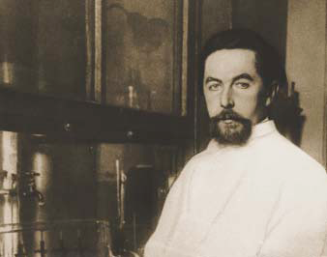
Nascita della cromatografia
La cromatografia è nata all’inizio del XX secolo come tecnica per la separazione di pigmenti fogliari, inventata dal botanico russo Mikhail Semenovich Tswett. Egli intendeva separare i pigmenti presenti nella clorofilla; fece un estratto di foglie verdi in etere di petrolio, lo depositò in testa ad una colonna di vetro impaccata con carbonato di calcio ed eluì, (cioè versò in continuo) con solfuro di carbonio: i vari pigmenti si separano in bande colorate, in particolare clorofilla A e B, carotene e xantofilla
Tswett chiamò questa tecnica cromatografia dal greco scrittura del colore

Slide 3
Cenni preliminari
Le tecniche cromatografiche sono sempre invasive in quanto operano esclusivamente su campioni in soluzione o in fase vapore: i materiali oggetto di analisi vanno quindi disciolti in un opportuno solvente. Non è possibile l’analisi senza prelievo di campione né tanto meno l’analisi in situ (tranne con strumenti miniaturizzati)
Nonostante questa premessa in parte scoraggiante, è bene precisare che il consumo di campione è minimo. Sono sufficienti da 1 ml a 1 µl di soluzione, corrispondenti a pochi mg di campione solido

Slide 4
Basi del procedimento cromatografico
il campione è introdotto nella fase mobile, che può essere un gas, un liquido o un fluido supercritico
la fase mobile viene fatta eluire in continuo attraverso la fase stazionaria, che deve essere immiscibile nell’eluente
la fase stazionaria (liquida o solida) si trova all’interno di una colonna oppure è supportata su una superficie piana
la fase mobile e la fase stazionaria sono scelte in modo che i componenti della miscela da separare si distribuiscano tra le due fasi
  i componenti più affini alla fase stazionaria passeranno più tempo in questa fase, quindi si sposteranno più lentamente attraverso il sistema
  i componenti più affini alla fase mobile si sposteranno invece più velocemente
la separazione dei componenti avviene in quanto ogni sostanza ha una distribuzione caratteristica tra le due fasi

Slide 5
Classificazione dei metodi cromatografici
secondo la naturadi f_{m}
secondo il meccanismo alla base del processo cromatografico
secondo la disposizione di f_{s}
stato fisico di f_{m}
collocazione f_{s}
stato fisico di f_{s}
meccanismo di separazione
tecnica
GAS
colonna
solido
adsorbimento
GSC
liquido
ripartizione
GLC
LIQUIDO
planare (PC)
solido
adsorbimento
TLC
scambio ionico
TLIEC
gel
esclusione
TLG
liquido
ripartizione
TLC
in colonna (a bassa pressione, LPC; ad alta pressione, HPLC)
solido
adsorbimento
LSC
liquido
ripartizione
LLC
IPC (coppia ionica)
solido
scambio ionico
IEC
gel
esclusione
SEC-GPC (solv. organici)
SEC-GFC (solv.acquosi)
affinità
di affinità
FLUIDO SUPERCRITICO*
colonna
liquido
ripartizione
SFC
GC ed SFC possono essere realizzate solo su colonna
Le considerazioni generali su grandezze caratteristiche e meccanismi saranno da qui in poi riferiti alla cromatografia su colonna.

Slide 6
Stato fisico della fase mobile
In base allo stato fisico della mobile possiamo classificare le tecniche cromatografiche come segue:
Cromatografia Liquida (LC): la fase mobile è un liquido nel quale siano solubili i componenti della miscela da separare; la fase stazionaria deve essere insolubile nella fase mobile
Gascromatografia (GC): la fase mobile è un gas che funge da carrier per i componenti della miscela
Cromatografia fluida supercritica (SFC): la fase mobile è un fluido supercritico, con proprietà intermedie tra un liquido e un gas
Forma del letto cromatografico
In base alla forma del letto cromatografico su cui è realizzato il processo separativo, possiamo le seguenti varianti:
Cromatografia su colonna: la fase stazionaria è contenuta all’interno di una colonna cilindrica, che può riempire completamente (colonna impaccata) oppure rivestirne la superficie interna (colonna tubulare)
Cromatografia planare: la fase stazionaria è distribuita su una superficie piana, che può essere un supporto cartaceo (cromatografia su carta, PC) o una lastrina in vetro o altri materiali (cromatografia su strato sottile, TLC)

Slide 7
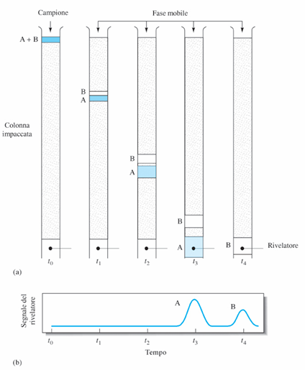
Visualizzazione della separazione
Ponendo all’uscita della colonna un rivelatore che misuri la concentrazione del soluto nell’eluato (cioè la fase mobile che esce dalla colonna) e riportando il segnale in funzione del tempo si può ottenere un cromatogramma
La posizione dei picchi sull’asse dei tempi, o tempo di ritenzione, serve per identificare i componenti del campione
L’area sottesa dai picchi è proporzionale alla quantità di ogni singolo componente e può essere utilizzata a scopo quantitativo

Slide 8
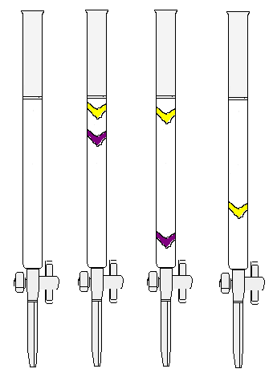
Separazione bande
Battente di liquido
Recupero soluto 1
Recupero soluto 2

Slide 9
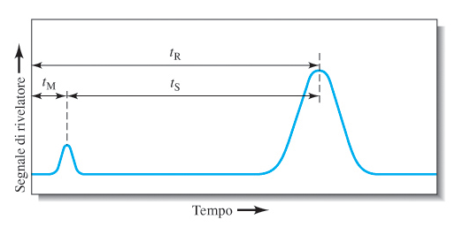
Tempo di ritenzione
Volume morto
Il tempo di ritenzione t_{R} è il tempo che impiega un componente della miscela iniettata ad uscire dalla colonna o, tecnicamente, ad essere rivelato come picco dal detector.
V₀ = Volume morto della colonna: volume della colonna (contenitore fisico) – volume del materiale con cui è riempita. In pratica è il volume degli interstizi (compresi eventuali pori della matrice…).
Lavorando a flusso di f_{m} costante : V_{r}=t_{r}F_{m}
Tempo di ritenzione, t_{r}: tempo intercorso tra l’introduzione in colonna del campione ed il momento in cui si registra il massimo del picco corrispondente
Tempo morto, t_{m}: tempo impiegato da una sostanza non trattenuta dalla fase stazionaria per raggiungere il rivelatore. Il volume di eluizione corrispondente, volume morto (V_{m}), corrisponde al volume di colonna disponibile per f_{m}.

Slide 10
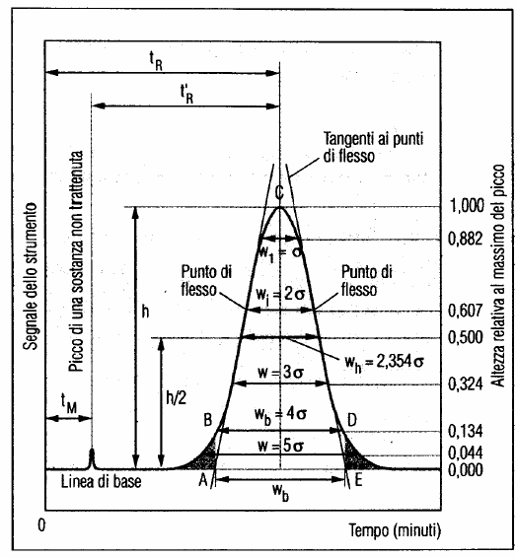

Picco cromatografico
Le sostanze vengono eluite come picchi di forma gaussiana:
L’area totale sottesa alla curva
del picco è proporzionale alla
concentrazione di sostanza
Tempo di ritenzione: t_{R} tempo
impiegato da ciascuna sostanza
per scorrere attraverso la colonna
Volume di ritenzione: V_{R} volume di FM impiegato da ciascuna sostanza per scorrere attraverso la colonna

Slide 11
Costante di distribuzione
Ad ogni istante del processo cromatografico le sostanze si distribuiscono fra le due fasi in modo specifico. Supponiamo che ad un tempo t si raggiunga l’equilibrio:
C_{M}  C_{S}
ove Cs= concentrazione analita nella fase stazionaria e C_{M} = conc nella fase mobile;
C_{S}
Costante di distribuzione (K_{c}) =
C_{M}
La costante di distribuzione è correlata con il volume di ritenzione dalla seguente equazione:
V_{R} = V_{M} + K_{C}V_{S}
Ove V_{S} è il volume della fase stazionaria. Il valore K_{C} può quindi essere determinato sulla base di V_{R}, V_{M} e V_{S}. Dato tuttavia la difficoltà di determinare in modo accurato V_{S}, si preferisce far riferimento al fattore di ritenzione (k)

Slide 12
Fattore di ritenzione
n_{S}
Fattore di ritenzione o fattore di capacità (k) =
n_{M}
Ove n_{S} è il numero di moli nella fase stazionaria e n_{M} nella fase mobile
C_{S}V_{S}
V_{S}
V_{M}
k =
Poiché K_{C}= C_{S}/C_{M}
k =
K_{C}
K_{C} =
k
C_{M}V_{M}
V_{M}
V_{S}
Sostituendo K_{C} nella equazione V_{R} = V_{M} + K_{C}V_{S} avremo: V_{R} = V_{M} + kV_{M}

Slide 13
e quindi V_{R} = V_{M} (1 + k)
se esprimiamo tale equazione in termini di tempi di ritenzione (V= TF) si può scrivere:
t_{R}F_{C} = t_{M}F_{C} (1+k)
e considerando il flusso costante, L’equazione si semplifica
t_{R} = t_{M} (1+k)
da cui
k= (t_{R}-t_{M})/t_{M} ovvero:
t’_{R}
k =
t_{M}
K dipende dalla determinata coppia di fasi e dal tipo di colonna.
È quindi una proprietà di una sostanza in una determinata colonna,
Quindi non è una grandezza termodinamica!!

Slide 14
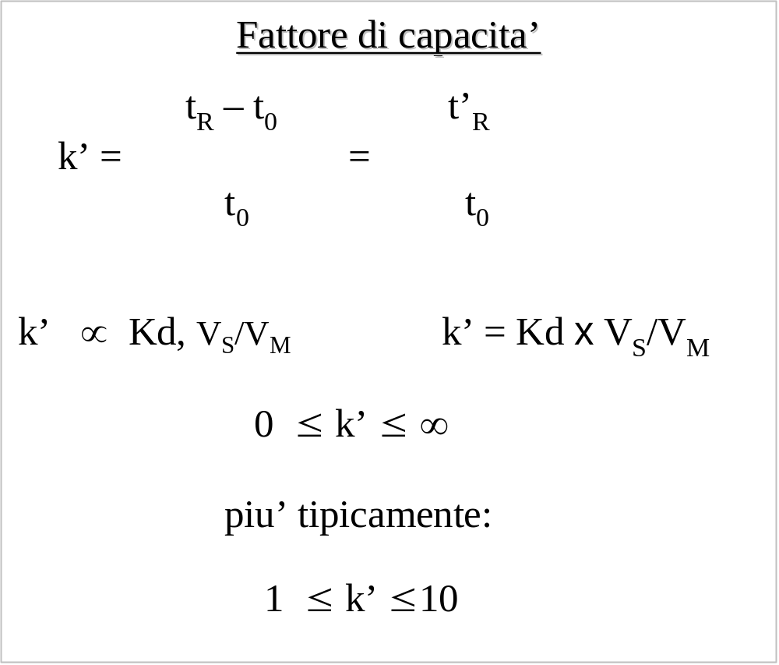
Relazioni cromatografiche fondamentali.

Slide 15
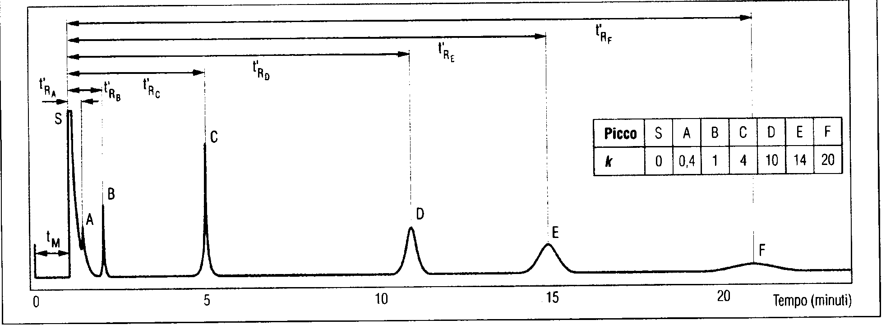
Al fine di una buona separazione è necessario che il fattore di ritenzione della sostanza eluita per prima sia maggiore di 1. k non deve inoltre essere superiore a 10-15

Slide 16
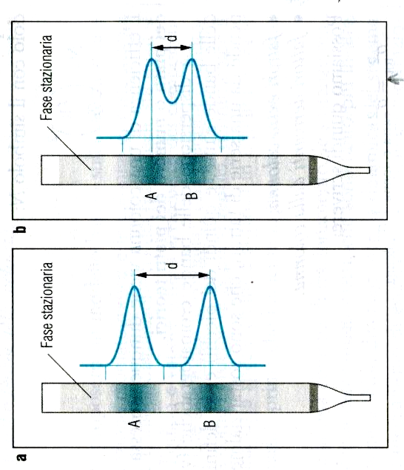
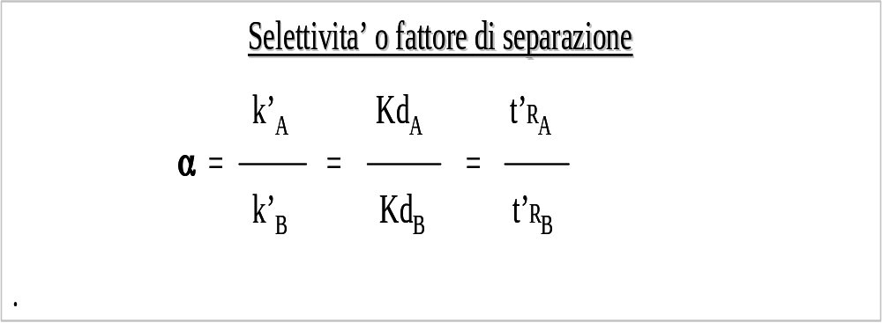
Selettività
La selettività indica la capacità di un sistema cromatografico di eluire specie chimiche diverse con velocità tali che escano separate dalla colonna.
La selettività verso due sostanze di un sistema cromatografico viene espressa dal cosiddetto fattore di separazione:
La selettività dipende dal meccanismo della separazione cromatografica

Slide 17
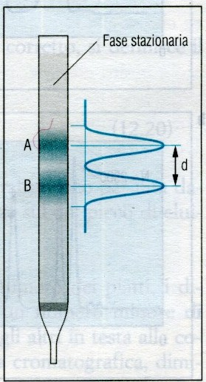
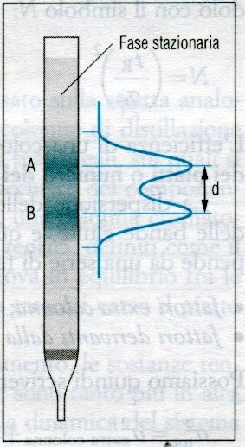
Efficienza
La qualità di una separazione cromatografica non dipende solo da α ma anche dalla capacità di un sistema di eluire tutte le particelle di una data specie chimica con la stessa velocità
La capacità di formare picchi molto stretti è l’efficienza
Il parametro più semplice con cui esprimere l’efficienza è la larghezza alla base del picco (w_{b}), che in genere è diversa per ogni specie chimica in un dato sistema cromatografico.
L’efficienza di una colonna verso una data sostanza viene espressa anche con N, detto numero dei piatti teorici.
UGUALE SELETTIVITA’
DIVERSA EFFICIENZA

Slide 18
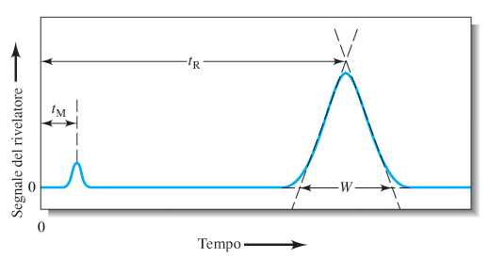
Piatti teorici
Per descrivere il processo cromatografico è utilizzata una similitudine derivante dalla teoria della distillazione. Il sistema cromatografico è immaginato simile ad una colonna di distillazione, cioè composta da una serie di strati sottili chiamati piatti teorici; in ognuno di questi microelementi della colonna si realizza l’equilibrio di distribuzione del soluto tra fase stazionaria e fase mobile. Lo spostamento del soluto lungo la colonna è dovuto all’azione dinamica della fase mobile
I termini numero di piatti teorici (N) e altezza del piatto (HETP, Height Equivalent to Theoric Plate) sono comunemente utilizzati in cromatografia per quantificare le prestazioni dei sistemi cromatografici

Slide 19
Teoria dei piatti
Il numero dei piatti teorici N, di una colonna cromatografica è ricavabile da
N = 16 (t_{R}/w_{b})²
mentre facendo riferimento al tempo di ritenzione corretto, si definisce il numero dei piatti effettivi
N_{eff} = 16 (t’_{R}/w_{b})²
E’ importante precisare che N non è un parametro caratteristico per una data colonna, poiché dipende anche dalla sostanza eluita.
Ciò significa che una stessa colonna attraversata da due sostanze mostra due diversi valori di piatti teorici.

Slide 20
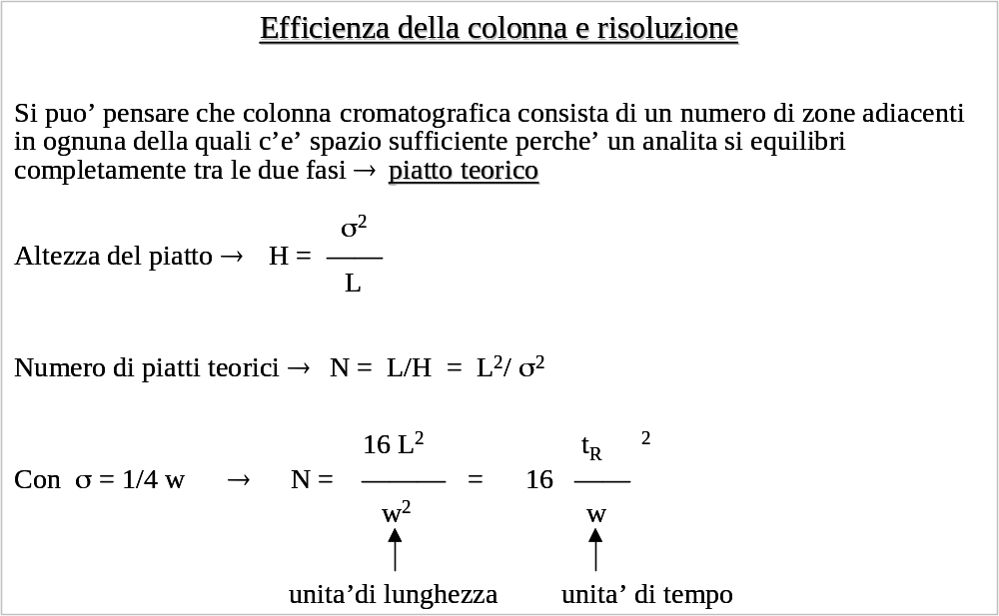
N dipende da:
diametro particelle
flusso
T
Viscosità solvente
Dimensioni analita
Qualità impaccamento della colonna

Slide 21
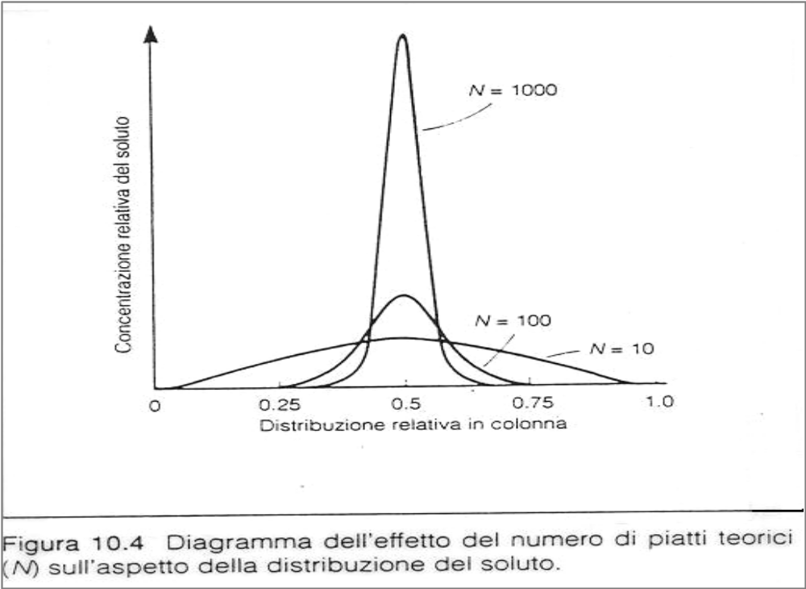

Slide 22
L’efficienza di una colonna aumenta con il numero dei piatti: tanto maggiore è N, tanto più compatta è la banda in uscita e quindi tanto più è stretto il picco sul cromatogramma.
Aumentando i piatti
i picchi sono più stretti
si hanno migliori separazioni
Il modo più semplice per aumentare il numero dei piatti consiste nell’aumentare la lunghezza della colonna ma ciò comporta un notevole aumento dei tempi di ritenzione.
In alternativa si deve trovare un modo per diminuire le dimensioni di un singolo piatto. A parità di lunghezza una colonna sarà più efficiente quando viene minimizzata l’altezza equivalente al piatto teorico
H = L/N
dove L è la lunghezza della colonna. Ancora più adatta è la formula
H_{eff} = L/N_{eff}

Slide 23
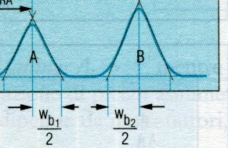
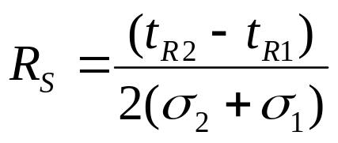
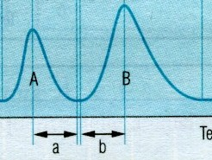
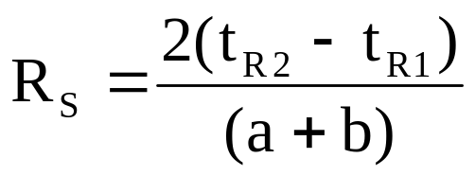
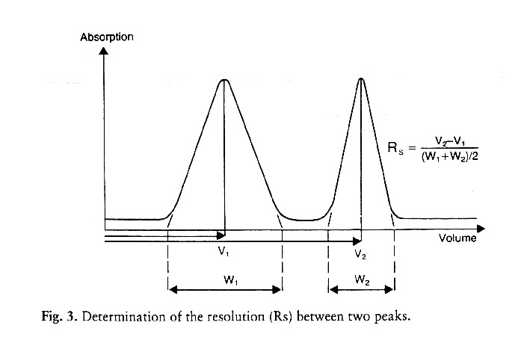
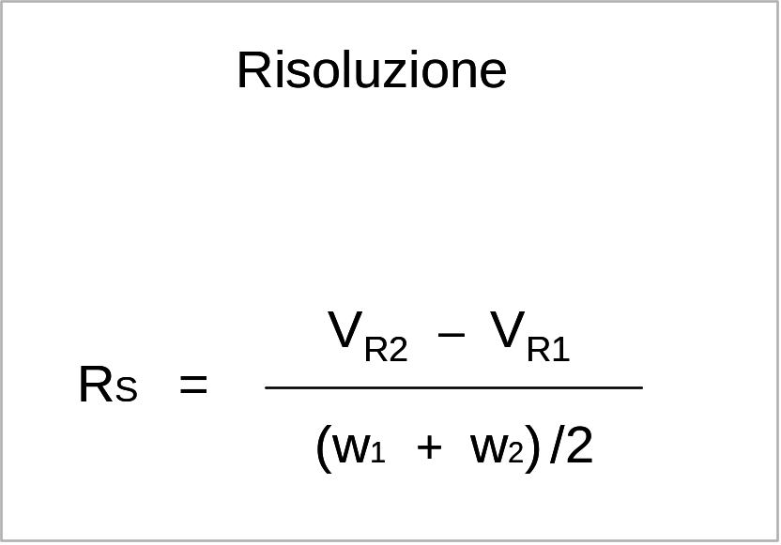
Risoluzione
E’ l’entità della separazione tra due picchi che è definita:
per due picchi ideali,
per due picchi reali
Si può anche definire in funzione
del volume di ritenzione V_{R}

Slide 24
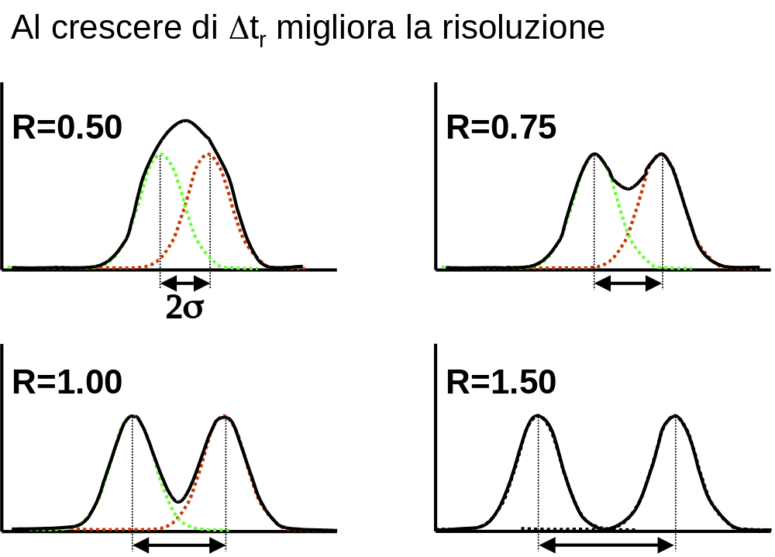

Slide 25
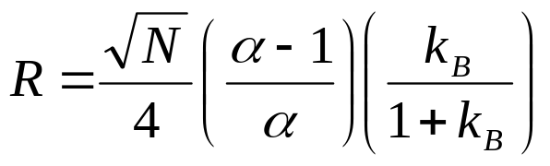
Per ottenere un’alta risoluzione, occorre:
aumentare il numero di piatti teorici, aumentando la lunghezza della colonna, o meglio, riducendo l’altezza del piatto teorico (riducendo la dimensione delle particelle della fase stazionaria).
scegliere una coppia di fasi che assicurino k tra 1,5 e 5.
abbassare la T
Si può anche lavorare a temperatura programmata (in GC).
R dipende in pratica dal numero di piatti teorici della colonna, dai fattori di selettività e di fattori di ritenzione dei due analiti. L’equazione che correla tutti questi parametri è:
FATTORE DI RITENZIONE
numero piatti
FATTORE DI SELETTIVITA’

Slide 26
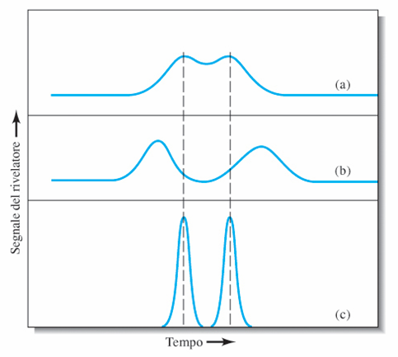
Separazione ottimale
separazione con scarsa risoluzione e basso N
migliora la risoluzione ma è sempre basso N
ottima risoluzione e buono N

Slide 27
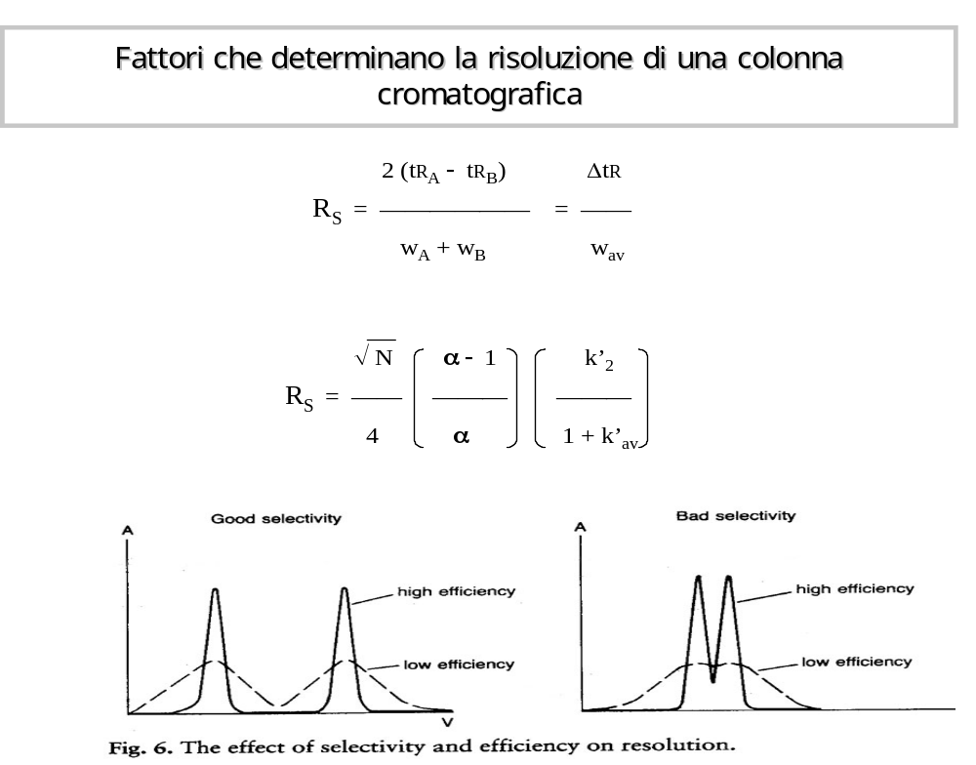

Slide 28
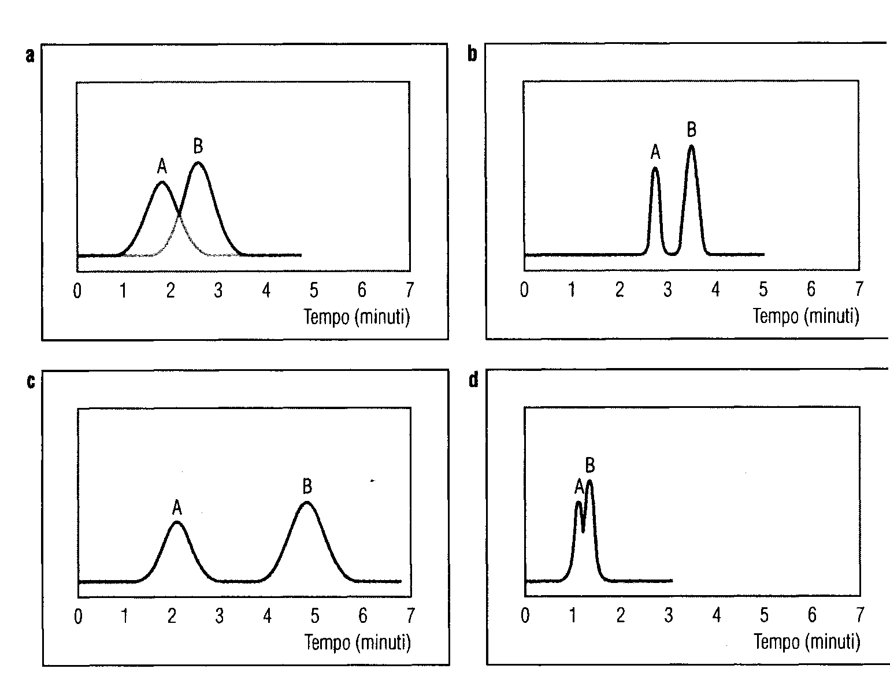
Scarsa selettività ed efficienza
= picchi non risolti
Aumento di efficienza e selettività
Aumento di selettività
Aumento di efficienza ma
non di selettività

Slide 29
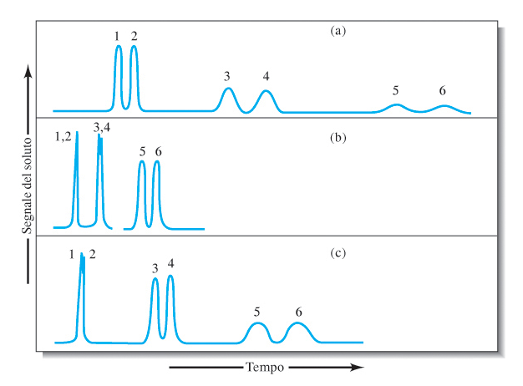
Il problema generale della eluizione
Eluizione isocratica:
Composizione fase mobile costante
HPLC
Eluizione a gradiente:
Composizione fase mobile variabile nel tempo
Condizione isoterma:
Temperatura costante
GC
Programmazione di temperatura:
Temperatura variabile

Slide 30
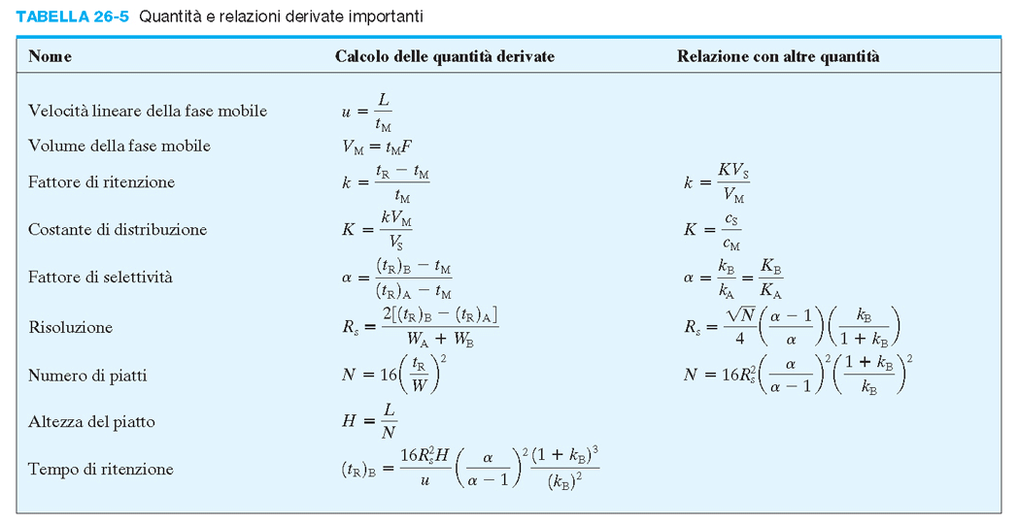

Slide 31
Interazione soluto-fasi
Le interazioni che si verificano tra le sostanze da separare e le due fasi (mobile e stazionaria) sono deboli: se così non fosse non ci sarebbe trattenimento sulla fase stazionaria oppure, al contrario, eluizione. Sono sfruttate a scopo separativo le seguenti interazioni:
In tutte queste interazioni svolge un ruolo solitamente decisivo la polarità delle due fasi. Spesso possono essere presenti più tipi di interazione nello stesso processo cromatografico
legami a idrogeno
interazioni dipolo-dipolo
interazioni dipolo-dipolo indotto
forze di Van der Waals
formazione di composti di interazione
attrazione coulombiana
interazioni steriche

Slide 32
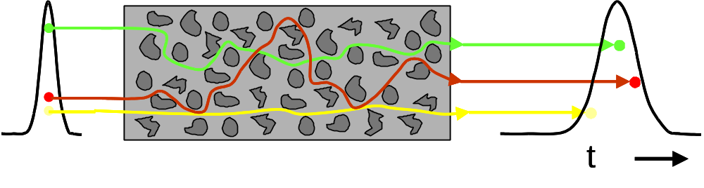
Aspetti generali del processo cromatografico: allargamento del picco
Durante il processo di eluizione, oltre alla migrazione differenziale dei soluti, si verifica anche un allargamento della banda di ciascun soluto rispetto alla larghezza iniziale; tale allargamento sarà tanto maggiore quanto più tempo il soluto permarrà all'interno della colonna.
L'allargamento della banda (che nel cromatogramma corrisponderà ad un allargamento del picco) è dovuto al fatto che le molecole dello stesso soluto non migrano alla stessa velocità; questo non per differenze negli equilibri di distribuzione ma per una serie di fattori fisici e cinetici, che sono:
Percorsi multipli
Poiché è pressochè impossibile avere una fase stazionaria con porosità ed impaccamento perfettamente uniformi, si creeranno all'interno della colonna microscopici cammini non equivalenti. Seguendo quindi percorsi di diversa lunghezza (ed ampiezza) per raggiungere la stessa sezione di colonna, le molecole di soluto si distribuiranno in una banda più o meno larga.
Questo fenomeno noto anche come "diffusione di Eddy" o "Effetto Eddy" è indipendente dal flusso della fase mobile, dipende dalla regolarità dell'impaccamento e dalla dimensione della particelle di fase stazionaria ed è uno dei fenomeni più importanti in HPLC ed in GC con colonne impaccate (è trascurabile in GC con colonne capillari)

Slide 33
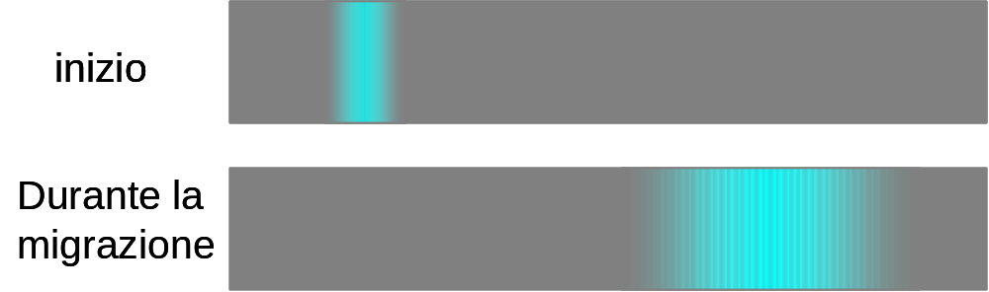
Diffusione longitudinale
Ad opera del gradiente di concentrazione del soluto dalla banda che lo contiene alla fase mobile, si verifica un fenomeno di diffusione, che viene chiamato longitudinale, perché avviene essenzialmente nella direzione parallela all'asse della colonna. In HPLC è un fenomeno poco importante poiché i coefficienti di diffusione nei liquidi sono relativamente bassi. In GC è invece un effetto molto importante, dati i valori elevati dei coefficienti di diffusione nei gas. Questo effetto è inversamente proporzionale al flusso della fase mobile; più il flusso è basso infatti, più tempo hanno a disposizione le molecole per diffondere.

Slide 34
Trasferimento di massa in fase mobile
La fase mobile fluisce all'interno dei canalicoli dell'impaccamento più lentamente nelle zone adiacenti alle particelle, rispetto alle zone più "centrali". Di conseguenza, in un dato intervallo di tempo, le molecole di soluto vicino alle particelle di fase stazionaria percorreranno una distanza minore. Il contributo di questo effetto all'allargamento del picco è proporzionale al flusso di fase mobile (maggiore è il flusso, maggiore la differenza di velocità fra centro e periferia del fluido che percorre i vari canalicoli).
Trasferimento di massa in fase mobile stagnante
Se la fase stazionaria è costituita da materiale poroso, all'interno dei pori la fase mobile tende a ristagnare e le molecole entrano ed escono dai pori solo per processi di tipo diffusivo. Una diffusione differenziata delle molecole di soluto nei pori porterà ad una migrazione differenziata e quindi ad un allargamento del picco. Anche in questo caso l'effetto è proporzionale al flusso.
Trasferimento di massa in fase stazionaria
Il soluto può interagire con la fase stazionaria e diffondere al suo interno; più è alto il coefficiente di diffusione nella fase stazionaria, più i processi sono veloci e minore sarà il ritardo delle molecole che penetrano più profondamente. Per limitare questi fenomeni vengono utilizzate (soprattutto in HPLC) particelle di fase stazionaria con diametro molto piccolo (5-10 micron) o particelle più grandi con porosità solo superficiali.

Slide 35
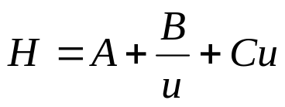
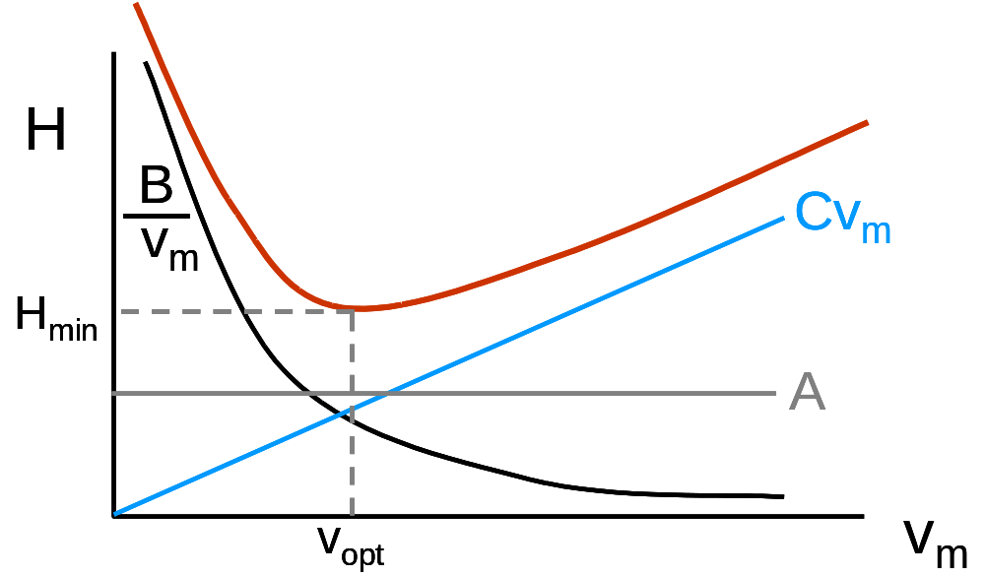
L'equazione di Van Deemter
è un'espressione quantitativa del contributo dei vari effetti appena descritti al valore di HETP (altezza equivalente del piatto teorico). In particolare A si riferisce al contributo dato dai cammini multipli, B alla diffusione longitudinale e C al trasferimento di massa. A parità di lunghezza, una colonna sarà tanto più efficiente quanto più elevato è il numero di piatti teorici e quindi minore la loro altezza equivalente. Riportando in grafico l'equazione di Van Deemter (HETP in funzione della velocità di flusso) si ottiene un'iperbole ed il punto di minimo permette di individuare la velocità di flusso che ottimizza il numero di piatti teorici.

Slide 36
Un aumento di efficienza della colonna può portare anche ad un aumento di risoluzione (sostanze con tempo di ritenzione abbastanza vicino, ma eluite con picchi molto stretti possono essere perfettamente separate).
Un'altra possibilità, per migliorare la risoluzione è invece quella di agire per aumentare la differenza nei tempi di ritenzione agendo sulla selettività della colonna. Questo significa variare le condizioni sperimentali in modo da influenzare la distribuzione tra fase fissa e fase mobile di solo una delle due specie che si vogliono separare.
Si sfruttano quindi interazioni selettive che coinvolgono solo uno dei soluti; per esempio per separare una sostanza contenente un gruppo carbossilico da una contenente un gruppo carbonilico si può modificare il pH della fase mobile alterando il grado di dissociazione solo della specie carbossilata

Slide 37
Meccanismi della separazione
In base ai tipi di interazione prima descritti possiamo suddividere i meccanismi di separazione impiegati in cromatografia in:
adsorbimento
ripartizione
scambio ionico
esclusione
affinità

Slide 38
1. Adsorbimento: la fase stazionaria è un solido in granuli e la fase mobile può essere un gas o un liquido. La fase stazionaria è in genere un composto inorganico o un polimero organico. Sulla superficie dei granuli si trovano dei siti attivi che possono stabilire legami deboli (interazioni dipolo-dipolo, legami idrogeno, interazione idrofobiche) con le molecole della miscela. Si parla quindi di cromatografia di adsorbimento, che può essere gas-solido o liquido-solido a seconda della natura della fase mobile
La cromatografia di adsorbimento è utilizzata per separare sostanze neutre polari o non polari, di natura organica o inorganica. E' adatta per la separazione di isomeri
Fattori che influenzano il fenomeno dell'adsorbimento:
Stato fisico del solido adsorbente: l’area superficiale deve essere la massima possibile;
Struttura molecolare dell'adsorbito: la polarità di una molecola influisce sulla sua attrazione con i “centri attivi" del solido.
T e p: sono fattori contrastanti rispetto all'adsorbimento. Mentre l'aumento di temperatura causa un aumento dell’agitazione molecolare con conseguente rottura dei legami adsorbente/adsorbito, un aumento della pressione favorisce l'addensarsi di un componente gassoso o liquido sulla superficie del solido.
Fase mobile
(gas o liquido)
Fase stazionaria (solido)

Slide 39
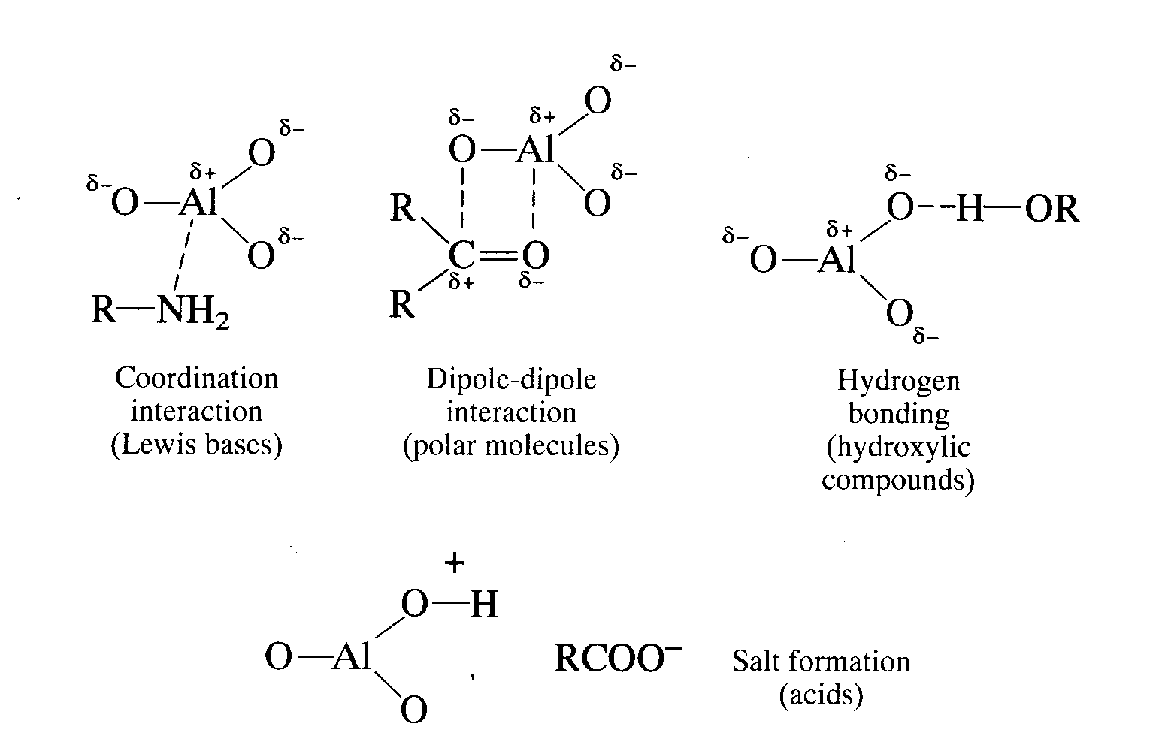
Possibili interazioni di composti organici con allumina

Slide 40
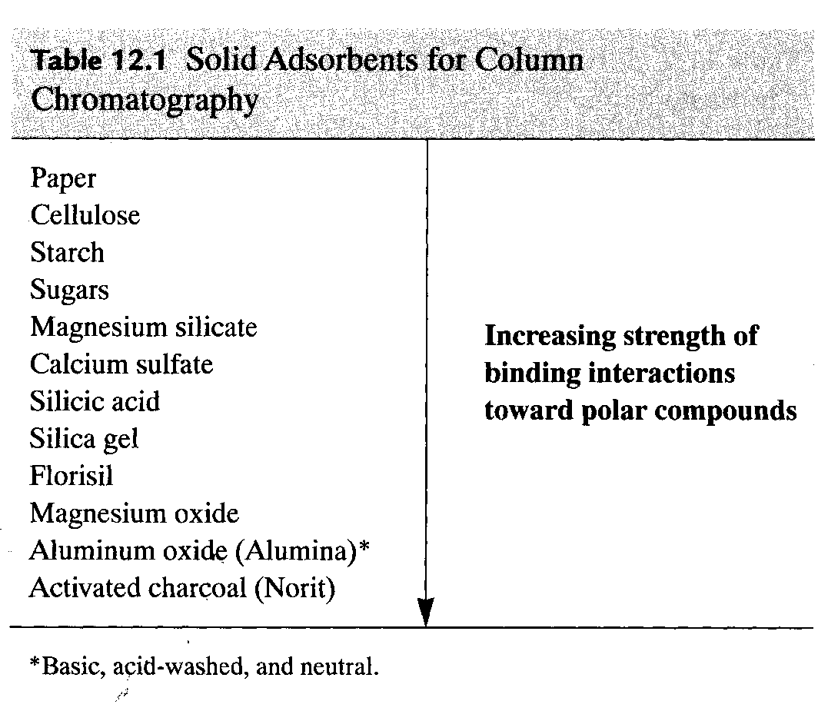
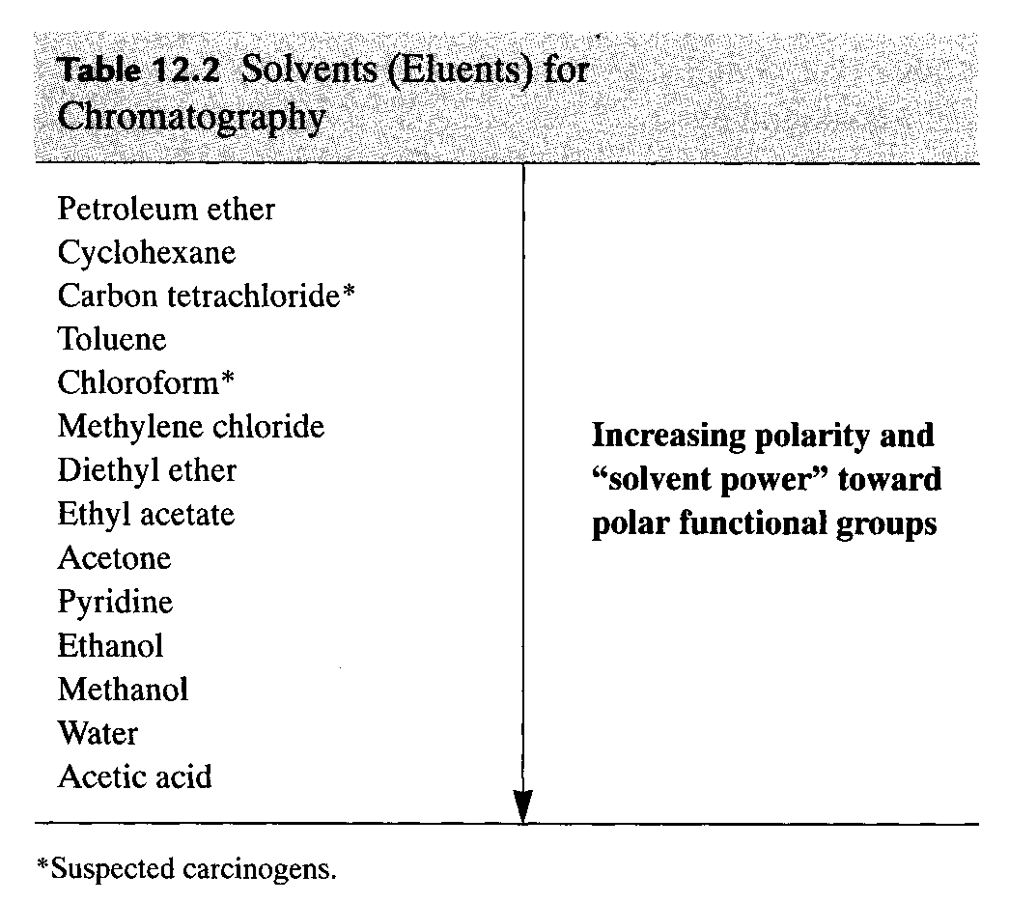

Slide 41
2. Ripartizione: la fase stazionaria è un liquido (supportato da un solido granulare inerte) in cui le sostanze da separare si solubilizzano. La fase mobile può essere un gas o un liquido e comunque deve essere immiscibile con la fase liquida.
Durante l’eluizione le molecole si ripartiscono dinamicamente nelle due fasi (stazionaria e mobile) sulla base delle caratteristiche chimiche. Si tratta della tecnica più comunemente impiegata per la separazione di sostanze organiche. E' adatta alla risoluzione di miscele di composti omologhi che presentano D diversi rispetto alle coppie fm-fs.
La cromatografia di ripartizione è chiamata:
in fase normale se la fase stazionaria è più polare della fase mobile
in fase inversa se la fase stazionaria è meno polare della fase mobile.
Si tratta della tecnica più comunemente impiegata per la separazione di sostanze organiche
Fase mobile
Fase stazionaria (liquido)
supporto
Il fenomeno della ripartizione è molto sfruttato in cromatografia perché è estremamente selettivo.

Slide 42
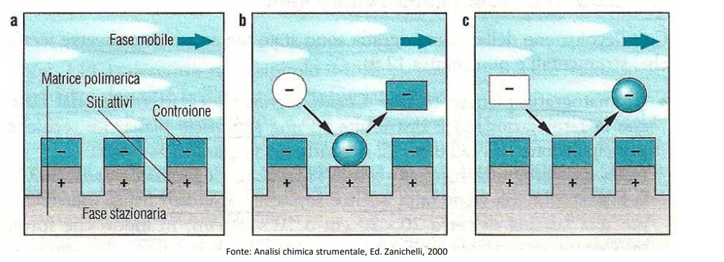
3. Scambio ionico:la fase stazionaria è costituita da macromolecole con siti attivi ionizzati (cationici o anionici) i cui controioni possono essere scambiati con ioni aventi carica dello stesso segno ed eluiti dalla fase mobile. Durante l’eluizione gli ioni presenti nella fase mobile vengono separati gli uni dagli altri in base alla diversa affinità di ciascuno per i siti della fase stazionaria (cromatografia a scambio ionico)
L’affinità maggiore per la fase resina è per ioni:
a carica elevata,
a piccolo raggio di idratazione,
molto polarizzabili (polarizzabilità è capacità della nuvola elettronica di uno ione a venire deformata da cariche vicine e a formare un dipolo).

Slide 43
Eluente
La fase eluente deve contenere elettroliti forti, composti ionici completamente dissociati, in grado di competere con gli analiti nello scambio con la resina. Gli analiti vengono eluiti più velocemente quanto più è alta la concentrazione di competitori.
Può contenere solventi organici (CH₃CN, MeOH, ecc.) per evitare l’adsorbimento per interazione idrofobica su resina o gruppi funzionali di analiti organici

Slide 44
In generale le resine a scambio ionico e complessanti sono costituite da un reticolo irregolare tridimensionale di catene di natura organica unite tra loro da legami incrociati.
Su questa matrice sono fissati dei raggruppamenti ionici (quali –SO₃⁻, -COO⁻, -NR₃⁺) in grado di interagire con uno ione metallico o per semplice scambio ionico o mediante formazione di legami di coordinazione (resine complessanti o chelanti).
solitamente uno scheletro polistirenico ottenuto per copolimerizzazione dello stirene con il divinilbenzene.
Il contenuto di divinilbenzene può variare dall’ 1 al 16% e determina il grado di reticolazione (cross-linking).
Lo scambiatore si dice cationico quando contiene delle cariche negative e i cationi sono attratti elettrostaticamente da questi siti di carica opposta.
Lo scambiatore si dice anionico quando contiene dei gruppi carichi positivamente in grado cioè di legare degli ioni di carica negativa.
Gli anelli benzenici possono venire modificati per produrre una resina a scambio cationico contente gruppi solfonato (-SO₃⁻) oppure una resina anionica contenente gruppi ammonici (-NR₃⁺).
Se al posto dello stirene si usa acido metacrilico si ottiene una resina con gruppi attivi carbossilici e scheletro acrilico divinilbenzenico (-COO⁻).

Slide 45
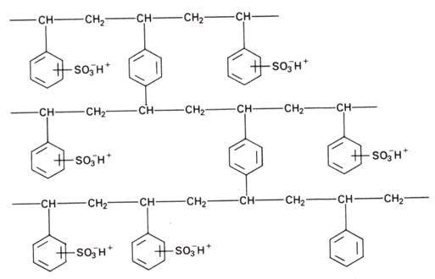
Tipi di Resine
Ampio intervallo di pH di utilizzo
La comune definizione delle resine ioniche è fatte sulla base della acidità del loro gruppo attivo
 | Cationico | Anionico
Forte | -SO₃⁻ H⁺ | -N⁺(CH₃)₃ OH⁻
Debole | -COO⁻ H⁺ | -N⁺H₃ OH⁻
Ridotto intervallo di pH di utilizzo
Il grado di reticolazione nelle resine a scambio ionico è variabile ed è scelto in funzione delle caratteristiche che deve presentare lo scambiatore.
Resine con alto grado di reticolazione sono rigide e poco porose, lente nel raggiungere l’equilibrio, anche se la selettività e la capacità sono maggiori, rispetto alle resine con basso grado di reticolazione (dette anche macroporose) sono più veloci ad equilibrarsi, ma che si rigonfiano d’acqua.

Slide 46
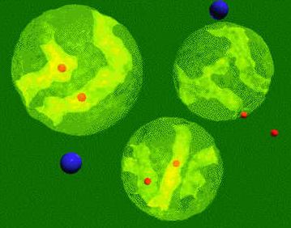
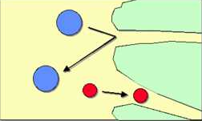
4. Esclusione dimensionale
fs è un solido poroso a dimensioni dei pori controllate. Le molecole vengono separate sulla base delle loro dimensioni. Soluti con dimensioni maggiori dei pori non vengono trattenuti, al contrario di quelli con dimensioni inferiori che possono penetrare in parte (o tutto) il volume dei pori.
Quando f_{m} è una soluzione acquosa si parla di cromatografia di gel-filtrazione (GFC), utilizzata per il frazionamento di proteine o di altri polimeri solubili in acqua.
Quando f_{m} è un solvente organico si parla invece di cromatografia di gel-permeazione la cui applicazione principale è la determinazione della distribuzione di pesi molecolari per polimeri solubili in solventi organici.

Slide 47
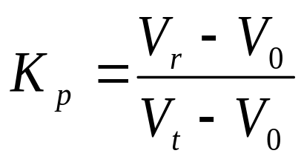
Equazione che regola l’eluizione
dove
V_{r} volume di ritenzione del soluto
V_{t} volume totale della colonna disponibile per la fase mobile
per una molecola troppo grande che non è in grado di penetrare in alcun poro avremo che V_{r} = V_{m} = V₀ e quindi
  K_{p} = 0 (esclusione totale)
per una molecola così piccola da penetrare in tutti i pori
V_{r} = V_{t} e quindi
  K_{p} = 1 (permeazione totale)
K_{p} sarà compreso 0 < K_{av} < 1 per molecole di dimensione intermedia

Slide 48
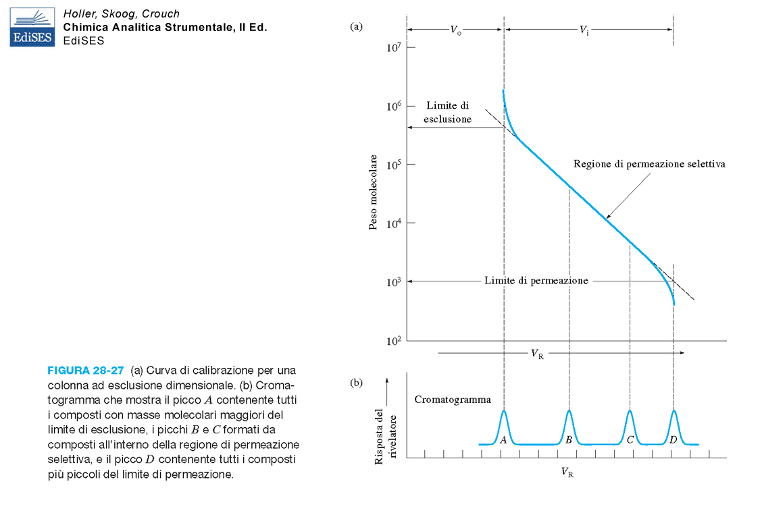

Slide 49
E’ una tecnica utilizzata non solo per separare molecole di differente peso molecolare ma anche per determinare, previa calibrazione il peso molecolare, in particolare di macromolecole
Per una determinata fase fissa
log(MW) = f(V_{r})
5
4
3
2
1
0
Esempio di curve di calibrazione per polistirene
Dimensione dei pori del gel
10 nm
50 nm
100 nm
Log(MW)
5.0 6.0 7.0 8.0 9.0
Volume di eluizione (mL)

Slide 50
